Slide 1
PORADNIK
MŁODEGO DZIAŁKOWCA
altana, taras, zbiorniki wodne, pergola, trejaż,
szklarnie i tunel foliowy, okna inspektowe
OPRACOWAŁ:
INSTRUKTOR OGRODOWY
SPOŁECZNEJ SŁUŻBY INSTRUKTORSKIEJ
ROD ,,BIEDRUSKO”
Przemysław JEŻYK

Slide 2
Regulamin ROD
uchwalony przez Krajową Radę Polskiego Związku Działkowców w dniu
1 października 2015 roku ze zmianami wprowadzonymi
w dniu 28 czerwca 2018 roku
§ 39
[Zasady zagospodarowania działki]
Działkowiec może zagospodarować działkę i wyposażyć ją w odpowiednie obiekty i urządzenia na zasadach określonych w przepisach powszechnie obowiązujących oraz w regulaminie.

Slide 3
§ 40
[Granice działki]
Granice działki muszą być zgodne z planem zagospodarowania ROD i trwale oznakowane
Zmiana granic działki wymaga uprzedniej zmiany planu zagospodarowania ROD
Obowiązek przywrócenia zgodności granic działki
z planem zagospodarowania ROD spoczywa na zarządzie ROD.
Jednakże obowiązek ten obciąża działkowca, jeżeli samowolnie naruszył granice działki.
§ 40 3. Obowiązek przywrócenia zgodności granic działki z planem zagospodarowania ROD spoczywa na zarządzie ROD. Jednakże obowiązek ten obciąża działkowca, jeżeli samowolnie naruszył granice działki.

Slide 4
§ 41
Dopuszczalne urządzenia na działce
Z uwzględnieniem warunków określonych w przepisach powszechnie obowiązujących oraz w Regulaminie, działka może być wyposażona
w następujące urządzenia:
Altanę działkową
Szklarnię
Tunel foliowy
Okna inspektowe
Studnię, sieć wodociągową, kanalizacyjną i sieć elektryczną
Zbiorniki wodne (basen, brodzik, oczko wodne)
Bezodpływowe zbiorniki na nieczystości ciekłe
Pergole, trejaże, murki kwiatowe, ogródki skalne i kącki wypoczynkowe
Piaskownicę, huśtawkę i inne podobne urządzenia rekreacyjne

Slide 5
Regulamin ROD § 44
Altana
Altana działkowca stanowi wolnostojący budynek rekreacyjno-wypoczynkowy lub inny obiekt budowlany spełniający taką funkcję, położony na terenie działki w ROD. Altana działkowa powinna być funkcjonalna i estetyczna.
Altana może mieć powierzchnię zabudowy mierzoną po obrysie ścian zewnętrznych do 35 m². Do powierzchni zabudowy nie wlicza się tarasu, werandy lub ganku, o ile ich łączna powierzchnia nie przekracza 12 m².
Altana działkowa może mieć wysokość do 5 metrów przy dachu stromym i 4 metrów przy dachu płaskim.
Wysokość altany działkowej mierzy się od poziomu gruntu do najwyższego punktu dachu.

Slide 6
Odległość altany działkowej od granic działki nie może być mniejsza niż 3 metry. W przypadku nie możności spełnienia tego warunku ze względu na ukształtowanie działki, postanowienie ust. 6 stosuje się odpowiednio.
6. Jeżeli plan zagospodarowania ROD określa miejsce usytuowania altany działkowej, działkowiec może wybudować altanę działkową tylko zgodnie z tym planem. W przypadku braku planu zagospodarowania, zarząd ROD określa w drodze uchwały miejsce usytuowania altany działkowej, które powinno zapewniać funkcjonalność działki oraz być możliwie najmniej uciążliwe dla działkowców z sąsiednich działek.

Slide 7
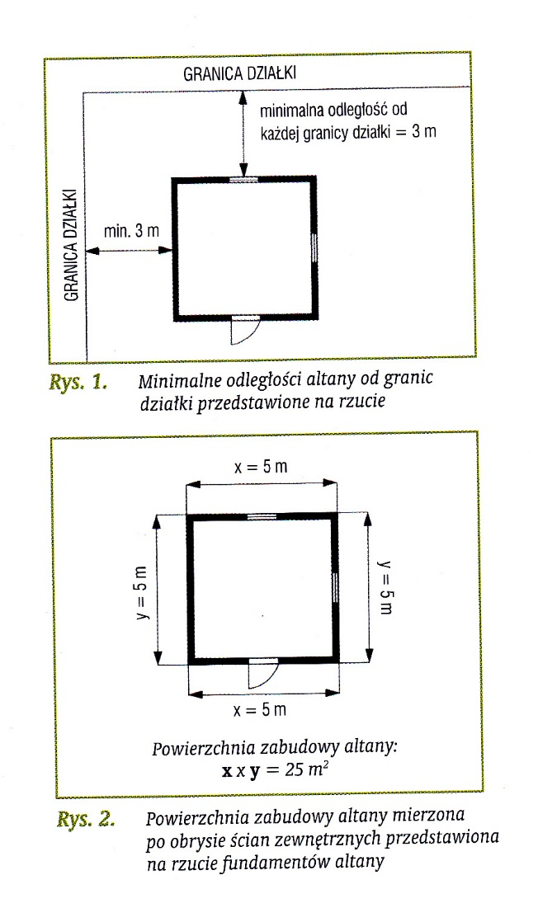
Regulamin ROD § 44
Altana
5. Odległość altany działkowej od granic działki nie może być mniejsza niż 3 metry.
Altana

Slide 8
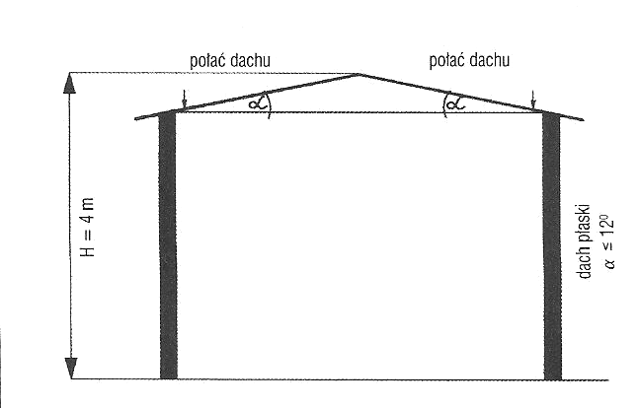
DACH PŁASKI
Notes:
Regulamin ROD § 44
Altana może mieć wysokość do 5 metrów przy dachu dwuspadowym stromym i 4 metrów przy innym kształcie dachu.

Slide 9
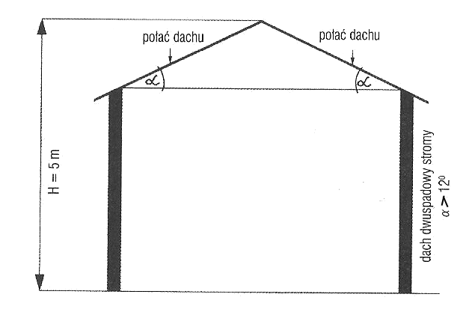
DACH DWUSPADOWY
Notes:
Regulamin ROD § 44
Altana może mieć wysokość do 5 metrów przy dachu dwuspadowym stromym i 4 metrów przy innym kształcie dachu.

Slide 10
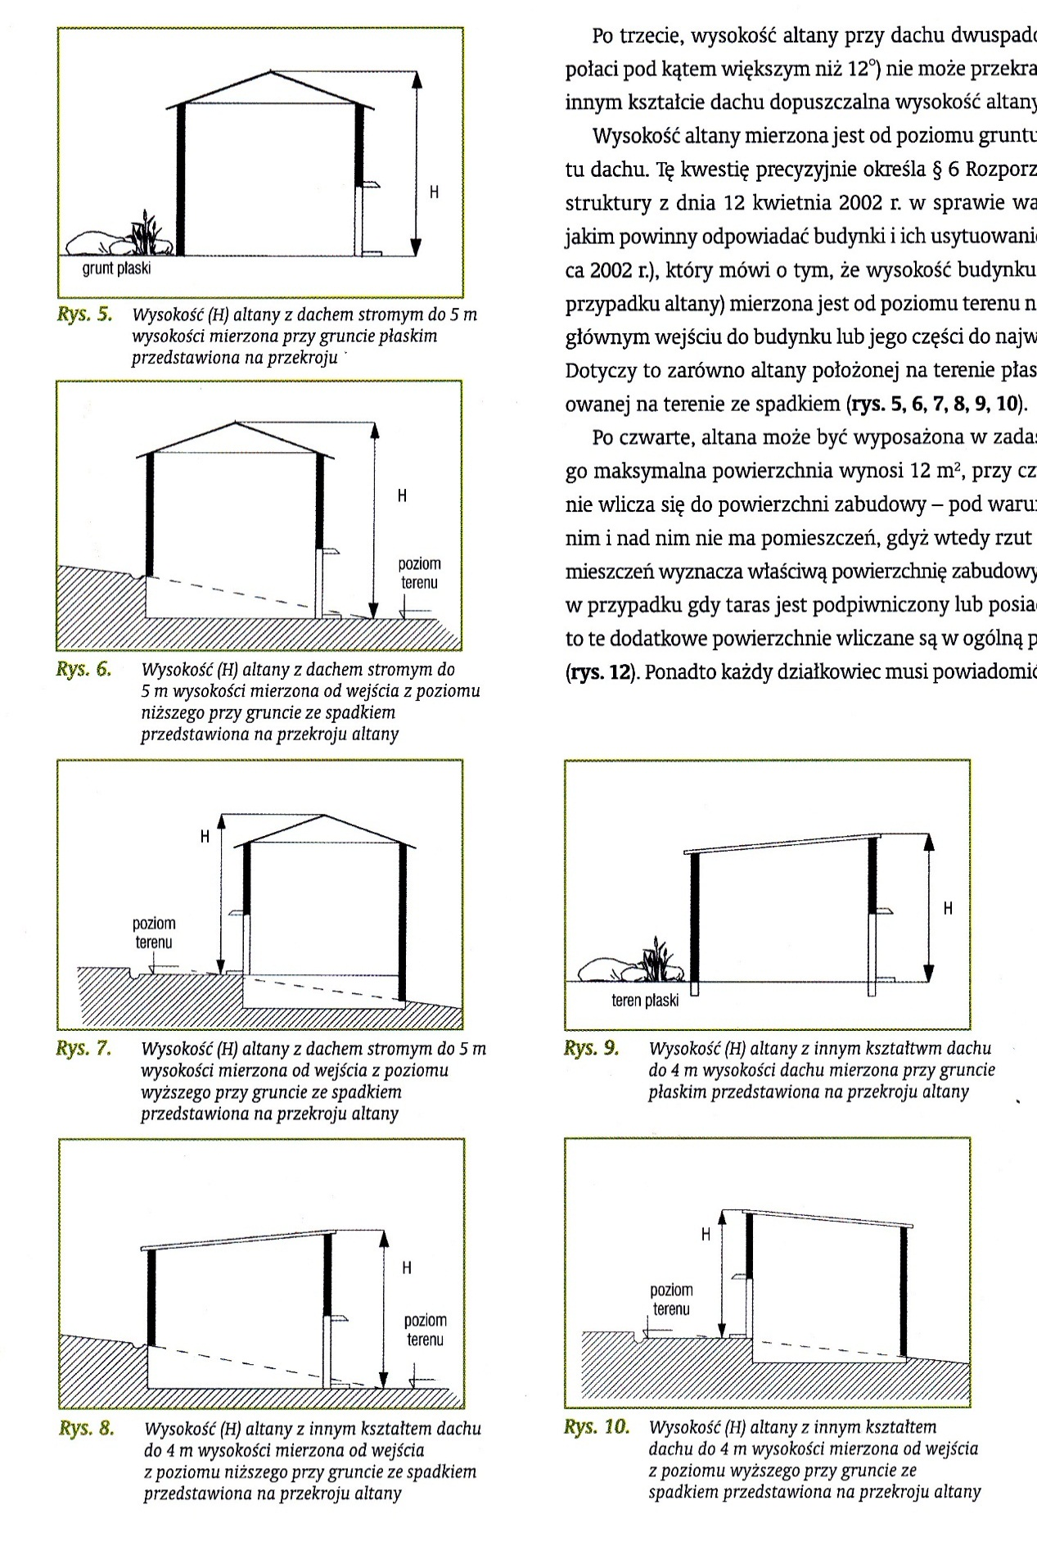
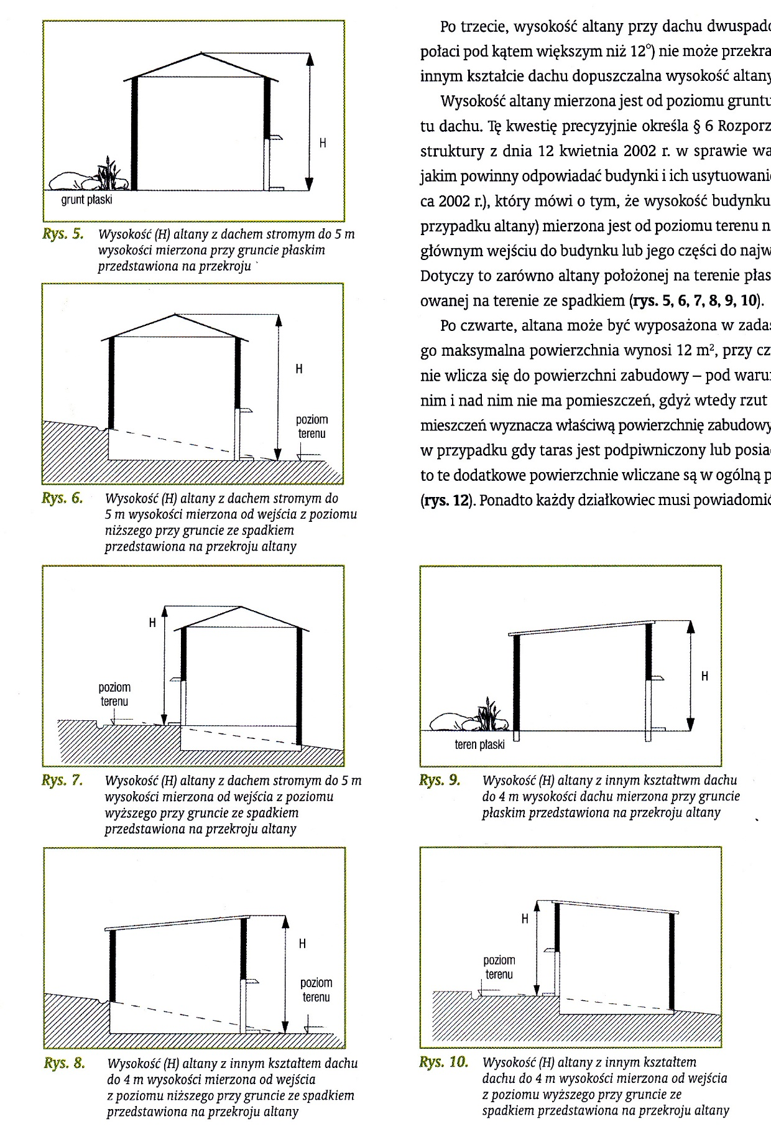
Wymiary altany o dachu płaskim na gruncie ze spadkiem
Notes:
Regulamin ROD § 44
4. Wysokość altany mierzy się od poziomu gruntu do najwyższego punktu dachu.

Slide 11
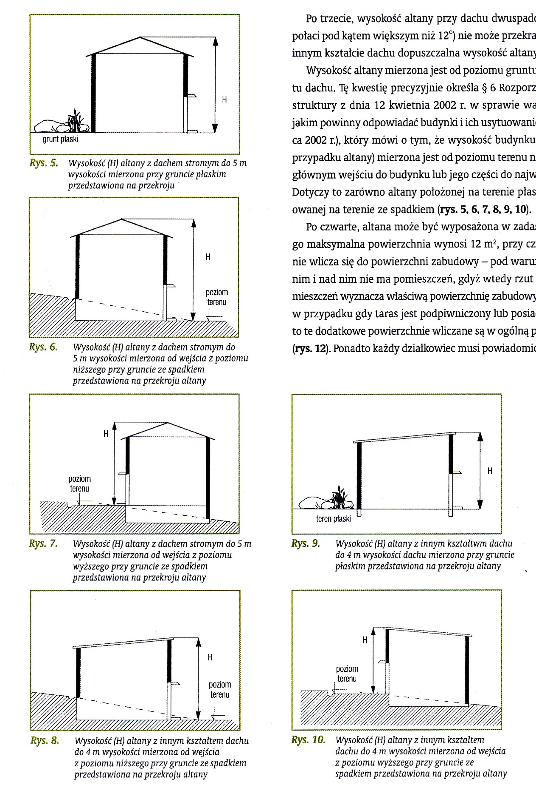

Wymiary altany o dachu dwuspadowym
(stromym) na gruncie ze spadkiem
Notes:
Regulamin ROD § 44
4. Wysokość altany mierzy się od poziomu gruntu do najwyższego punktu dachu.

Slide 12
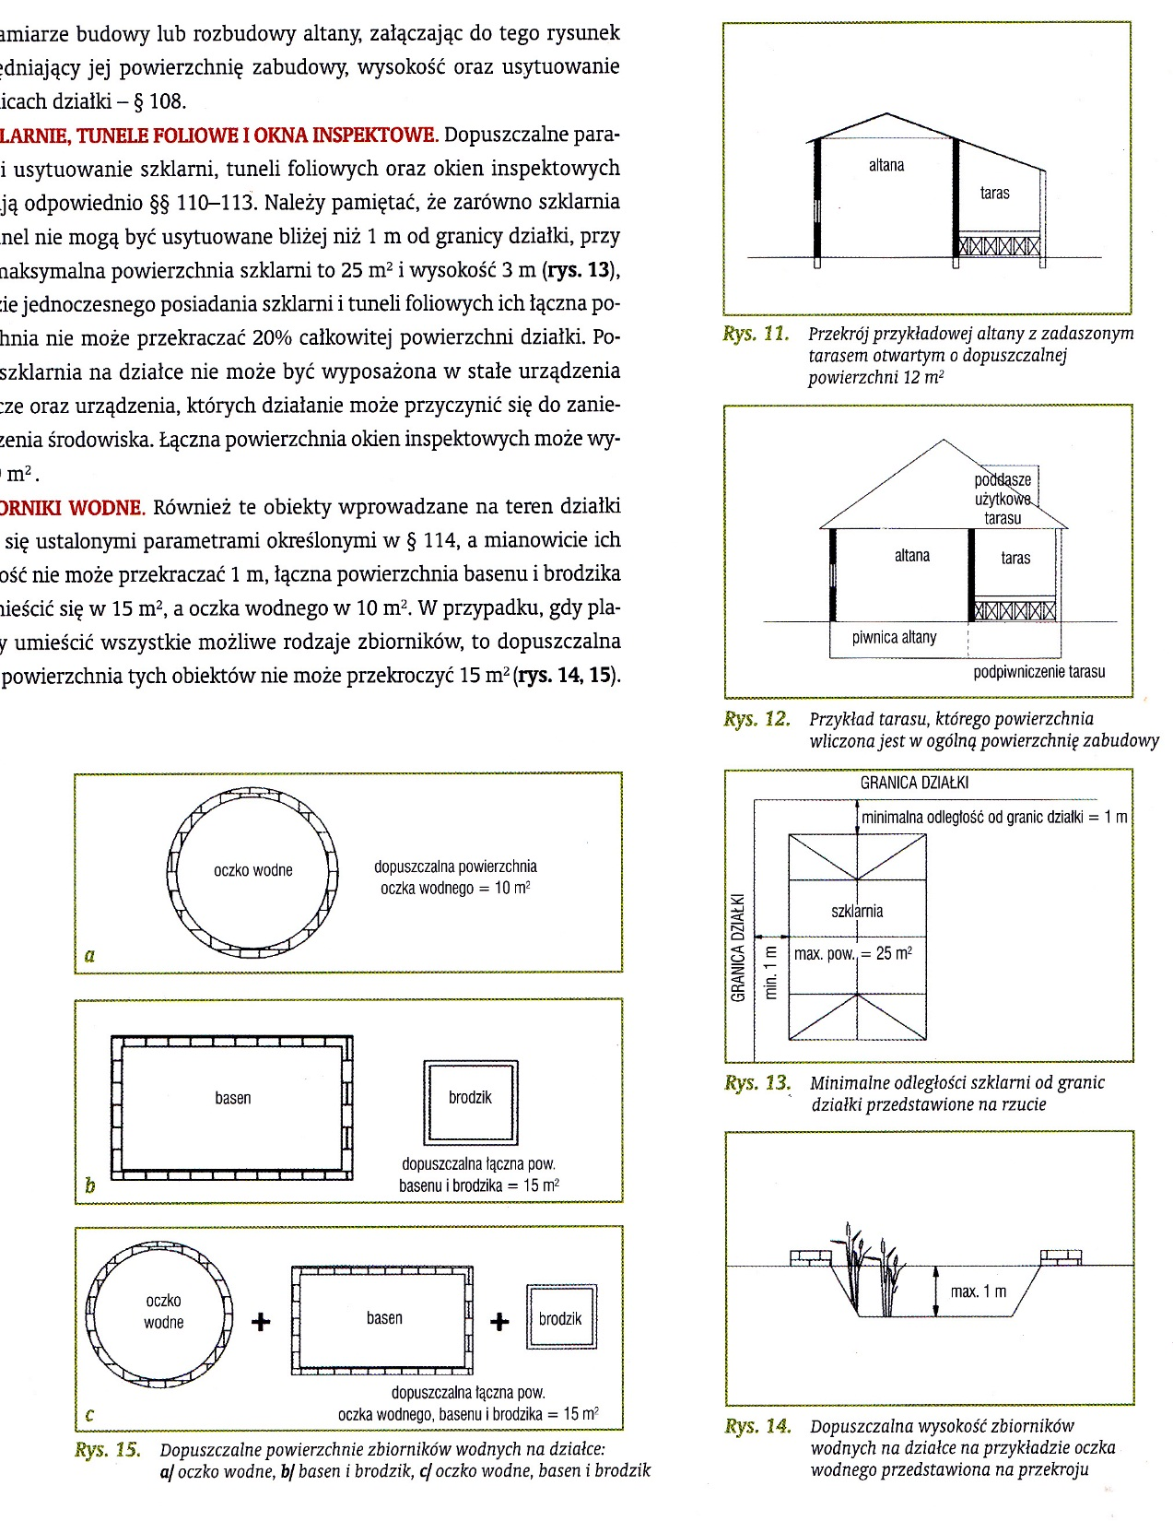
Taras
Altana może być wyposażona w zadaszony
taras otwarty o maksymalnej powierzchni 12 m² .
Powierzchnia tarasu nie wlicza się do powierzchni altany pod warunkiem, że zarówno pod jak i nad nim nie ma pomieszczeń.
Notes:
Regulamin ROD § 44
2. Do powierzchni zabudowy nie wlicza się tarasu, werandy lub ganku, o ile ich łączna powierzchnia nie przekracza 12 m².

Slide 13
§ 45
[Budowa lub rozbudowy altany działkowej]
Działkowiec zobowiązany jest powiadomić na piśmie zarząd ROD o zamiarze budowy, nadbudowy lub rozbudowy altany działkowej, załączając rysunek uwzględniający jej powierzchnię zabudowy i wysokość oraz usytuowanie względem granic działki zgodnie z parametrami określonymi w § 44.
§ 46
[Skutki naruszeń zasad dotyczących altan]
Zarząd ROD nakazuje działkowcowi wstrzymanie budowy, nadbudowy lub rozbudowy altany działkowej w przypadku zaistnienia przesłanek uzasadniających podejrzenie naruszenia przepisów Regulaminu.
2. W przypadku stwierdzenia przez Zarząd ROD budowy, nadbudowy lub rozbudowy altany działkowej z naruszeniem przepisów Regulaminu, działkowiec zobowiązany jest do usunięcia nieprawidłowości, a nawet do rozebrania budowanej lub rozbudowywanej altany działkowej, jeśli naruszenia nie mogą zostać usunięte w inny sposób.

Slide 14
Regulamin ROD § 46
3. W przypadku powzięcia informacji, że na terenie działki wybudowano, nadbudowano lub rozbudowano altanę działkową lub inny obiekt z naruszeniem przepisów prawa, Zarząd ROD,
w imieniu PZD, zgłasza naruszenie do właściwego organu administracji publicznej.
4. Stwierdzenie przez właściwy organ administracji publicznej naruszenia prawa, o którym mowa w ust. 3, stanowi podstawę do zastosowania sankcji określonych w ustawie.

Slide 15
SANKCJE NIEPRZEPISOWEJ ALTANY
PO PIERWSZE – działkowiec zobowiązany jest do usunięcia stwierdzonych przez Zarząd ROD nieprawidłowości, a nawet do rozebrania altany.
W przypadku gdy działkowiec nie ustosunkuje się do odpowiednio do tego nakazu, grozi mu pozbawienie członkostwa i prawa do użytkowania działki.
PO DRUGIE – wznoszenie na działce obiektu o niedopuszczalnych wymiarach określa się jako „samowola budowlana”, która pociąga za sobą sankcje nakładane przez Zarząd ROD i organy nadzoru budowlanego.

Slide 16
§ 49
Zbiorniki wodne
Na działce mogą być usytuowane czasowe lub stałe zbiorniki wodne o powierzchni:
1 - basen i brodzik łącznie do 15 m²,
  2 - oczko wodne do 10m².
Łączna powierzchnia zbiorników wodnych, o których mowa w ust. 1, nie może przekraczać powierzchni 15 m², a ich głębokość nie może przekraczać 1m.
3. Odpowiedzialność za warunki sanitarno-higieniczne oraz bezpieczeństwo związane z budową i użytkowaniem zbiornika ponosi działkowiec.

Slide 17
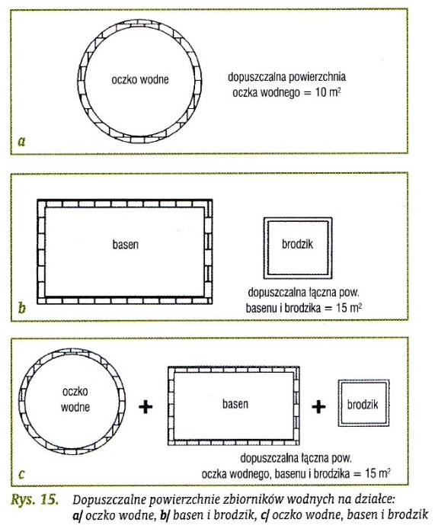

Slide 18
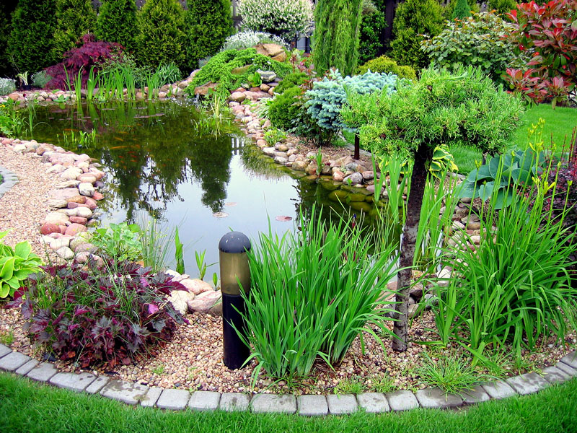
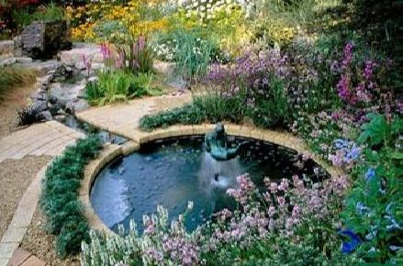
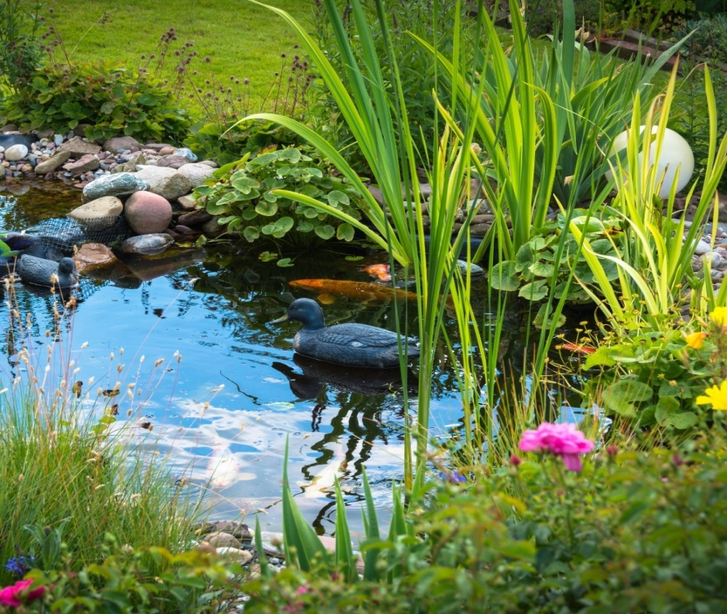
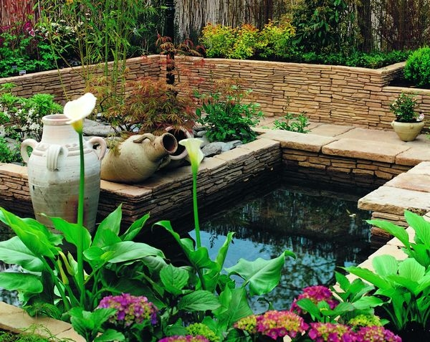

Slide 19
Rośliny są najważniejszym elementem oczka wodnego i to głównie one decydują o jego wyglądzie. Bez roślin nasze oczko będzie wyglądało jak kałuża, która na dodatek nie wysycha. Rośliny są także ważnym elementem w równowadze biologicznej zbiornika
i odpowiednia ich ilość ma duży wpływ na czystość wody i rozwój glonów. Im mniejszy mamy stawik tym więcej powinno być w nim roślin. Przy małych oczkach około 2/3 powierzchni stawiku powinny pokrywać rośliny. Głównie będą to rośliny pływające lub
o pływających liściach (lilie wodne, grzybieńczyk itd.). Rośliny podwodne jak: wywłócznik, moczarka kanadyjska i rdestnica są w oczku wodnym konieczne. Nie wpływają one wprawdzie znacząco na jego wygląd, jednak są schronieniem dla drobnych zwierząt wodnych i narybku, poza tym natleniają wodę - w słoneczne dni widać pęcherzyki tlenu unoszące się nad tymi roślinami. Mniej więcej 1/3 oczka powinna być pokryta przez te rośliny przy czym ich strefa może się częściowo pokrywać ze strefą roślin pływających.
Nie można też zapominać o roślinach nabrzeżnych i strefy bagiennej, ogromna większość roślin to właśnie gatunki z tej strefy (kaczeniec, czermień błotna, niezapominajka błotna itd.). Strefa bagienna powinna więc być dość duża - nie wystarczy rynna do sadzenia roślin na obrzeżu zbiornika. To właśnie rośliny strefy błotnej nadają stawikowi naturalny wygląd, szczególnie gdy płynnie przechodzi ona w dalszą część ogrodu. Istnieją różne podziały roślin wodnych (hydrofitów), a poszczególne gatunki bywają przyporządkowywane do różnych grup. I tak np. różne źródła kwalifikują osokę aloesowatą jako roślinę wodną, podwodną
a nawet pływającą (takich przykładów jest wiele). Ja pogrupowałem gatunki na: rośliny swobodnie pływające, rośliny podwodne, rośliny wodne.

Slide 20

Rośliny wodne
Bobrek trójlistkowy ,Grążel żółty, Rdestnica pływająca, Grzybieńczyk wodny
Okrężnica bagienna, Oroncjum wodne, Osoka aloesowata, Przęstka pospolita
Rdest ziemnowodny, Rozpław sercolistny, Strzałka wodna, Grzybienie (lilie wodne)
Rzęśl
Rośliny pływające
Azolla karolińska, Hiacynt wodny, Kotewka,
Limnobium gąbczaste, Pistia, Topian, Pływacz zwyczajny, Rzęsa drobna, Spirodela wielokorzeniowa,Rzęsa trójrowkowa,
Salwinia pływająca, Wgłębka wodna, Żabiściek pływający
Rośliny podwodne
Mech zdrojek, Moczarka kanadyjska, Rdestnica połyskująca, Rdestnica kędzierzawa, Rdestnica przeszyta, Rogatek sztywny, Tojeść rozesłana, Wywłócznik brazylijski, Wywłócznik okółkowy, Wywłócznik kłosowy
Rośliny nabrzerzne (sitowie)
Jeżogłówka gałęziasta, Kosaciec żółty, Łączeń baldaszkowaty, Oczeret sztyletowaty, Manna mielec, Turzyca nibyciborowata, Ponikło błotne, Sity, Sitowie leśne, Skrzyp bagienny, Tatarak trawiasty, Tatarak zwyczajny, Trzcina pospolita, Pałka wodna

Slide 21
§ 50
PERGOLE I TREJAŻE
Pergole, trejaże i inne podpory do roślin pnących na działce nie mogą być usytuowane w odległości mniejszej niż 1 metr od granic działki.
W odległości do 2 metrów od granic działki, pergole, trejaże i inne podpory do roślin pnących nie mogą przekraczać wysokości 2 metrów.

Slide 22
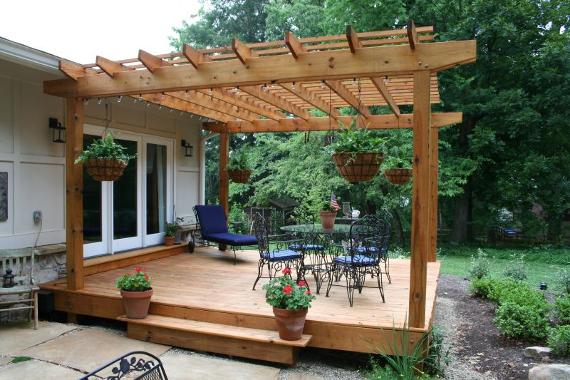
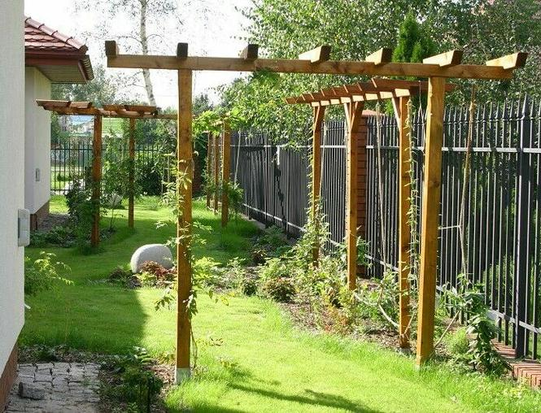
Pergola
Trejaż
Budowla ogrodowa w postaci zacienionej alei lub element budynku w architekturze. Składa się z dwóch rzędów podpór (słupków) i ułożonej na nich lekkiej kratownicy lub układu belek podtrzymujących rośliny.
Budowla ogrodowa w postaci szeregu słupków, połączonych
u góry poziomą belką.
Na belce osadzone są zwykle symetryczne elementy poprzeczne w postaci krótkich grubych poprzeczek.

Slide 23
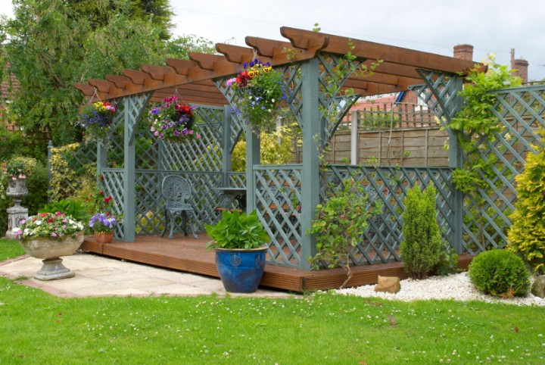
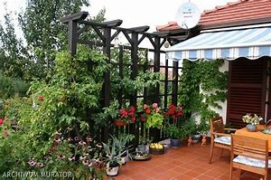
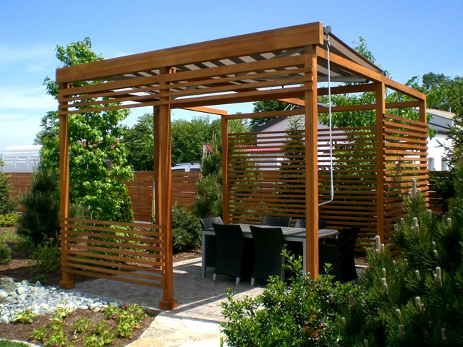
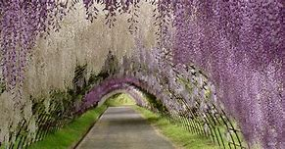

Slide 24
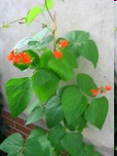
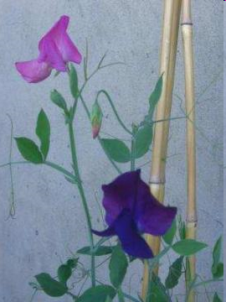
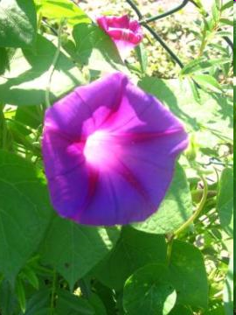
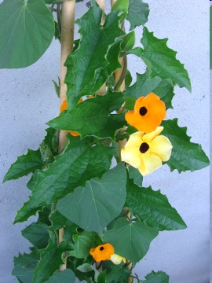
Rośliny pnące
Najpopularniejsze pnącza jednoroczne:
wilec purpurowy
fasola wielokwiatowa
groszek pachnący
chmiel ozdobny
tunbergia oskrzydlona

Slide 25
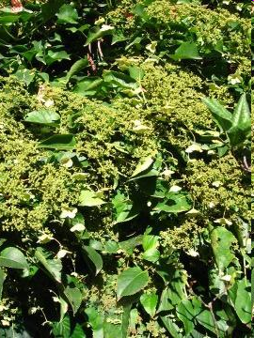
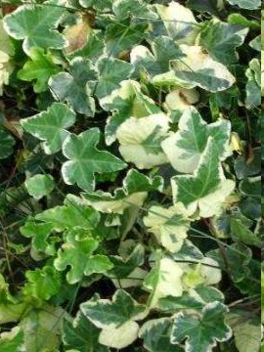
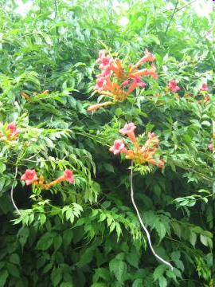
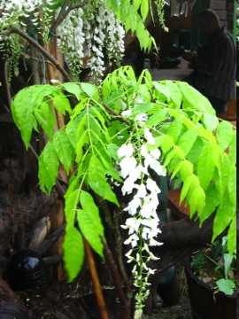
Rośliny pnące
Najpopularniejsze pnącza wieloletnie:
bluszcz pospolity
glicynia chińska
hortensja pnąca
milin amerykański

Slide 26
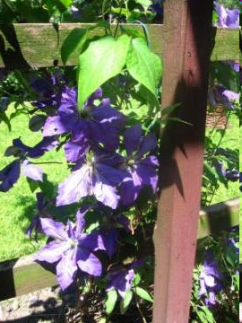
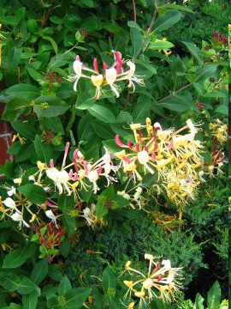
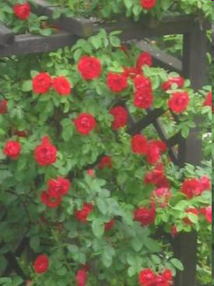
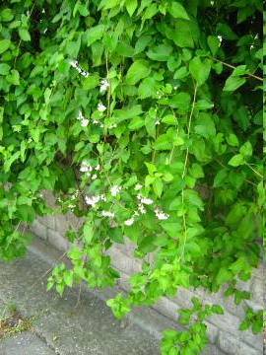
Rośliny pnące
powojnik Jackmana
rdest Auberta
róża pnąca
wiciokrzew pomorski

Slide 27
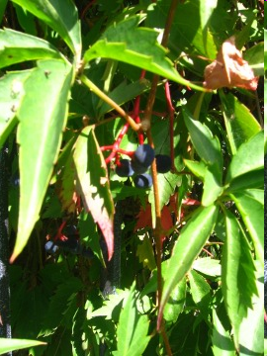
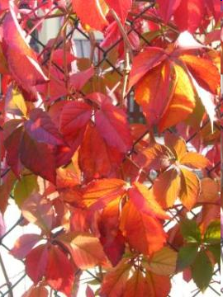
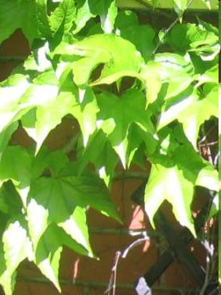
Rośliny pnące
winobluszcz pięciolistkowy
winobluszcz trójklapowy

Slide 28
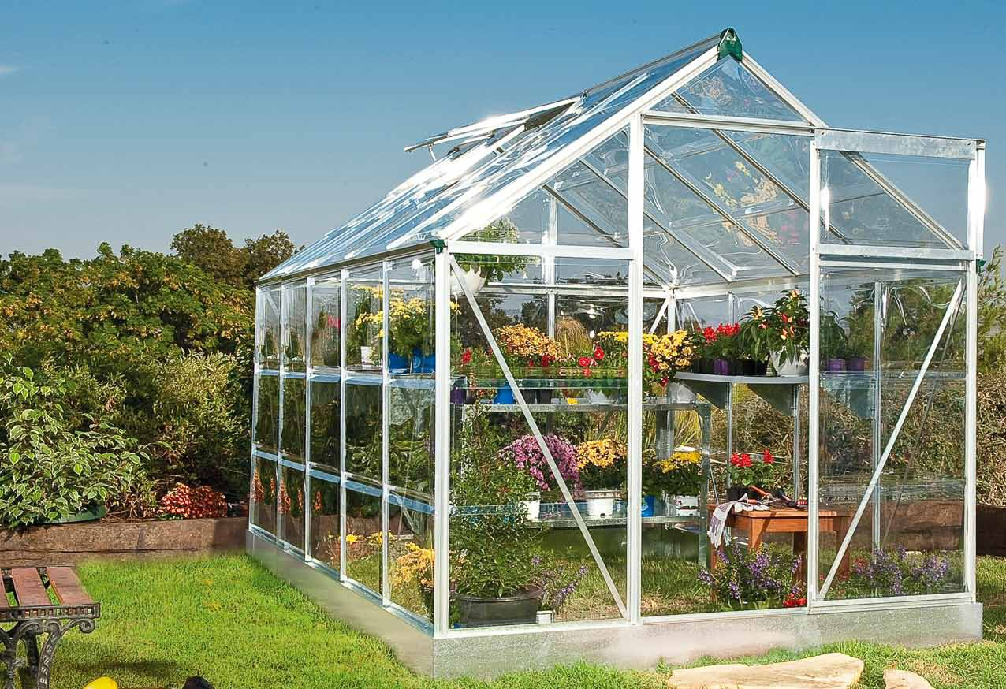
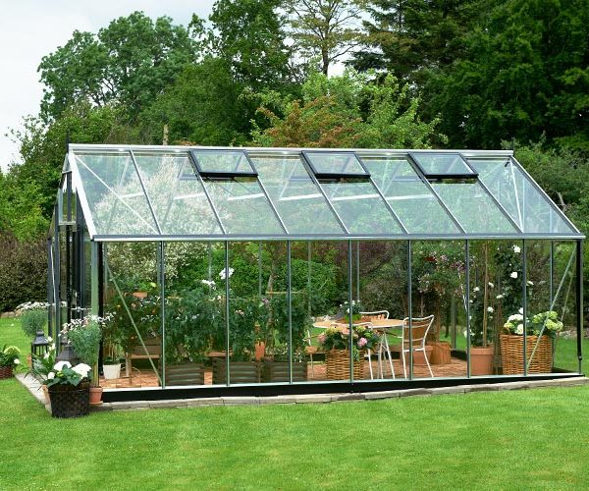
§ 47
SZKLARNIA
Szklarnia na działce może mieć powierzchnię nie przekraczającą 25 m² i wysokość 3 m. Nie może ona posiadać stałych urządzeń grzewczych oraz urządzeń, których funkcjonowanie zanieczyszcza środowisko.

Slide 29
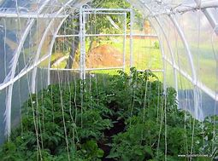
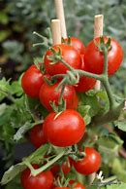
§ 48
Tunele foliowe, szklarnie i okna inspektowe
Tunele foliowe na działce nie mogą przekraczać 20% całkowitej powierzchni działki i 3 m wysokości
z tym, że w razie jednoczesnego posiadania szklarni
i tuneli foliowych ich łączna powierzchnia nie może przekraczać 20% całkowitej powierzchni działki.
EFEKT KOŃCOWY

Slide 30
§ 48
Tunele foliowe, szklarnie i okna inspektowe
Szklarnia i tunel foliowy powinny być usytuowane
w odległości nie mniejszej niż 1 m od granic działek sąsiednich, granicy ROD i dróg komunikacyjnych
w ROD.
Zarząd ROD nakazuje rozbiórkę szklarni i tuneli foliowych z powodu nieestetycznego wyglądu lub nieprzestrzegania Regulaminu przy ich stawianiu.
4. Okna inspektowe na działce mogą mieć łączną powierzchnię do 9 m2

Slide 31
§ 48
Tunele foliowe, szklarnie i okna inspektowe

Slide 32
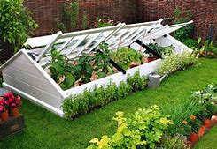
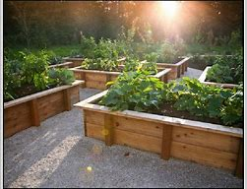
§ 48
OKNA INSPEKTOWE
Okna inspektowe na działce mogą mieć łączną powierzchnię do 9 m².

Slide 33
DZIĘKUJĘ
ZA POŚWIĘCONY CZAS
ZAPRASZAM NA INNE
WIADOMOŚCI O NASZYCH
WSPANIAŁYCH OGRÓDKACH

